Slide 1


ỦY BAN NHÂN DÂN PHƯỜNG BỒ ĐỀ
TRƯỜNG MẦM NON BẮC CẦU
LĨNH VỰC PHÁT TRIỂN NGÔN NGỮ
Đề tài: Truyện: Bé Mai ở nhà
Giáo viên: Đỗ Hồng Hạnh
Lớp: Nhà trẻ D2

Slide 2
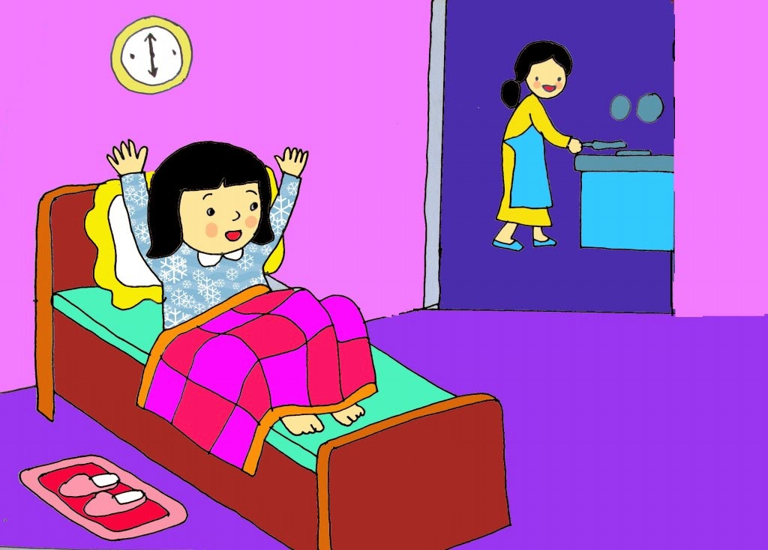

Slide 3
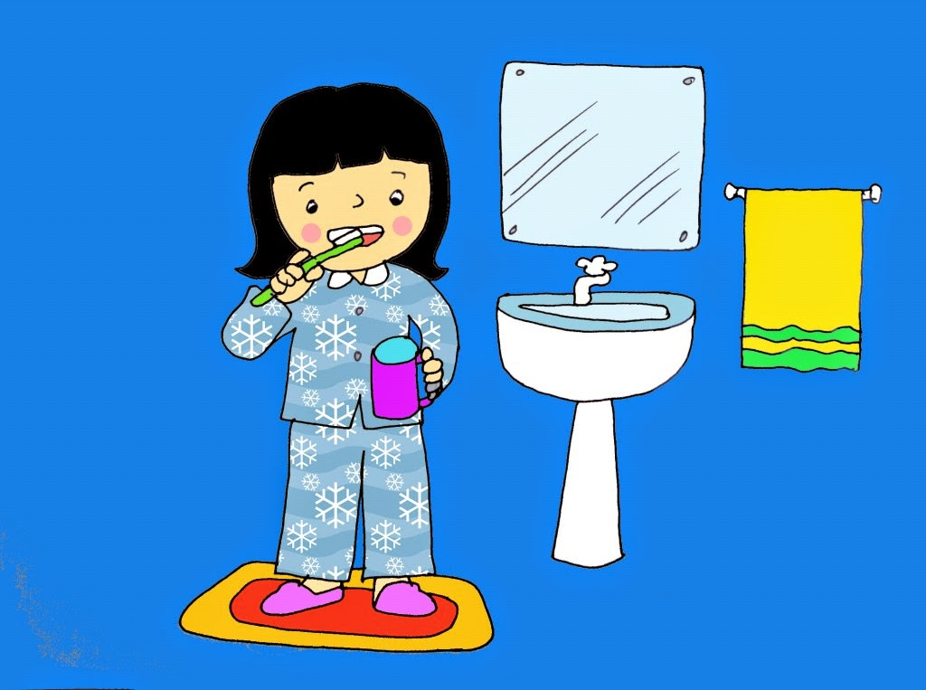

Slide 4
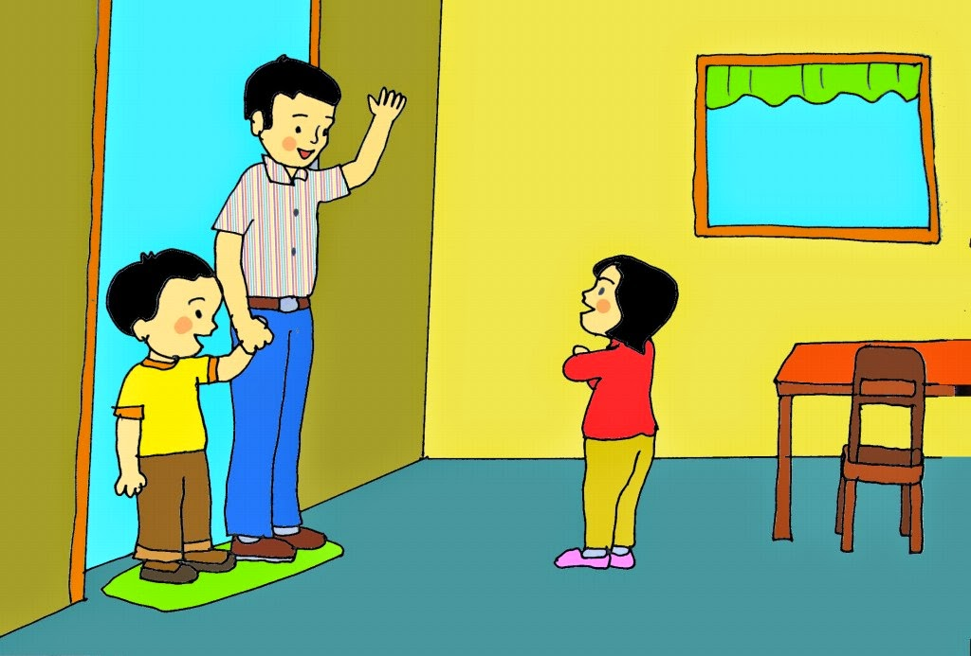

Slide 5
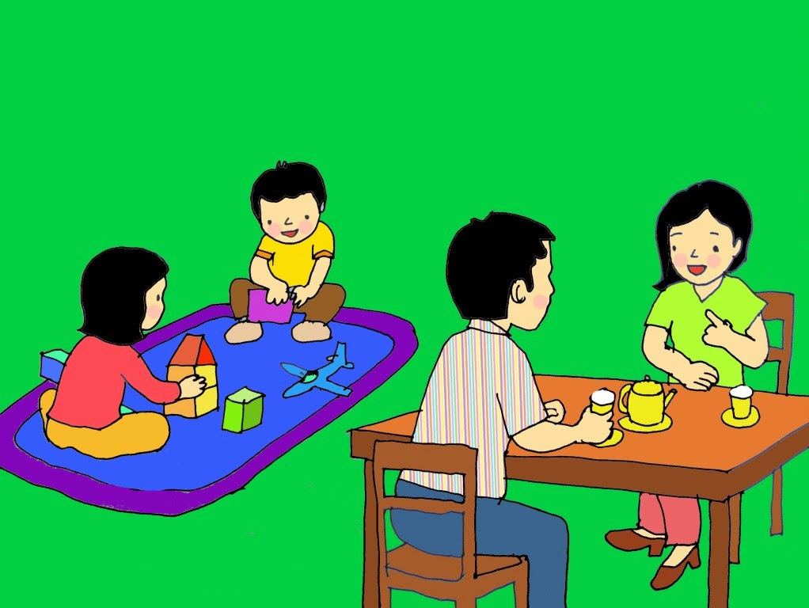

Slide 6
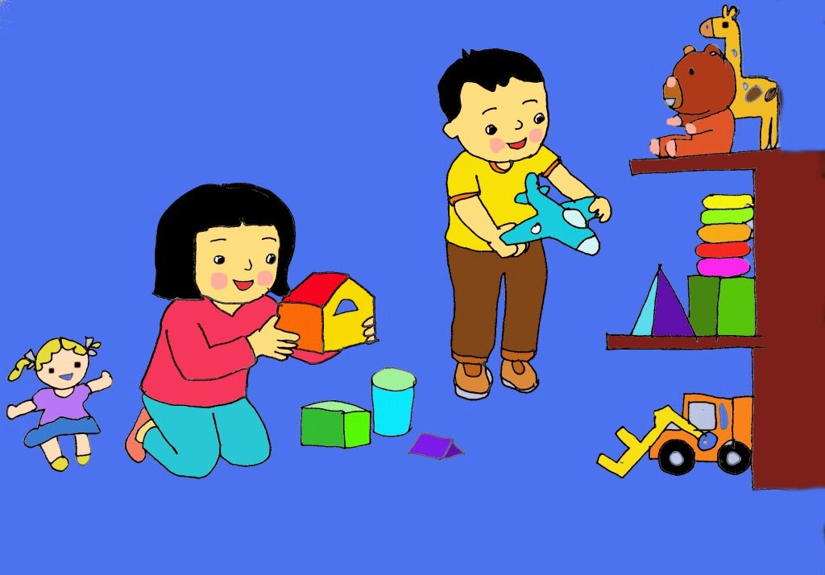

Slide 7
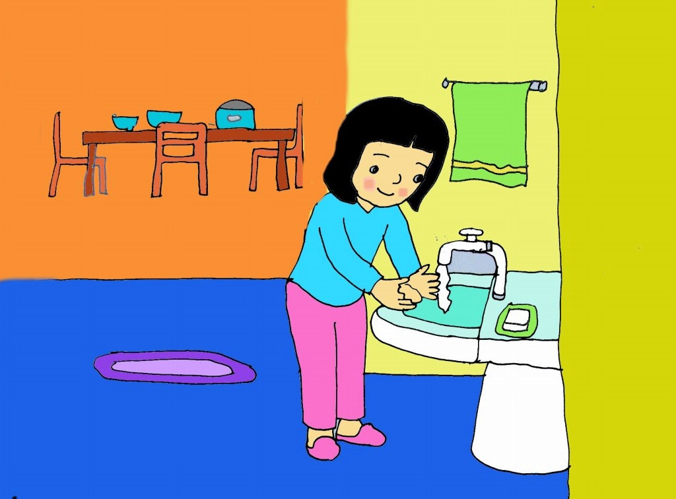

Slide 8
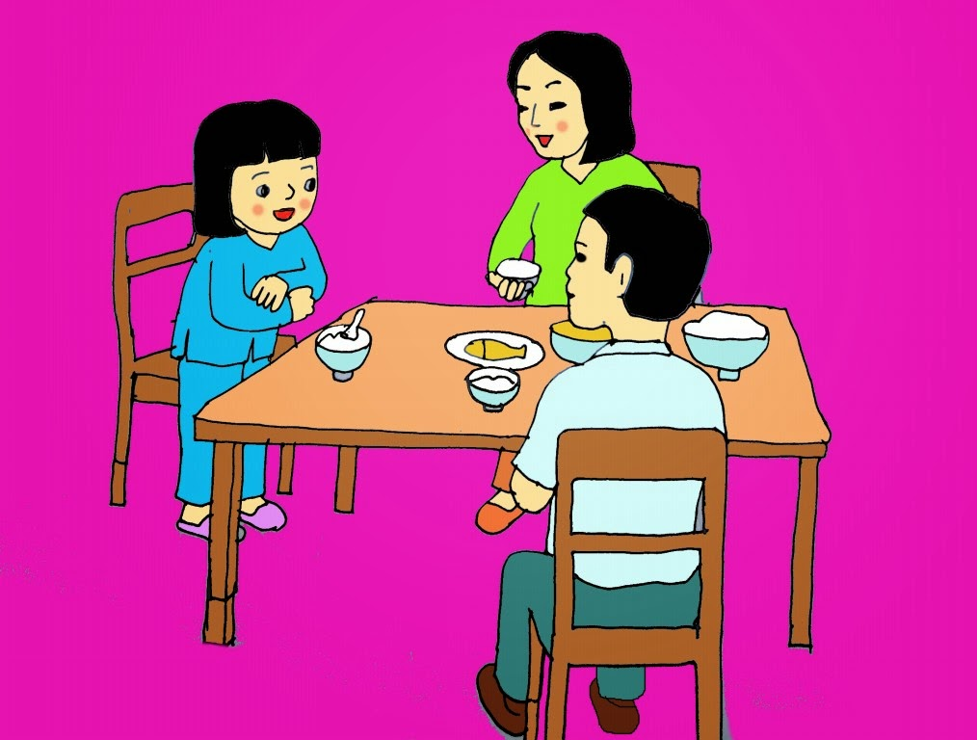

Slide 9
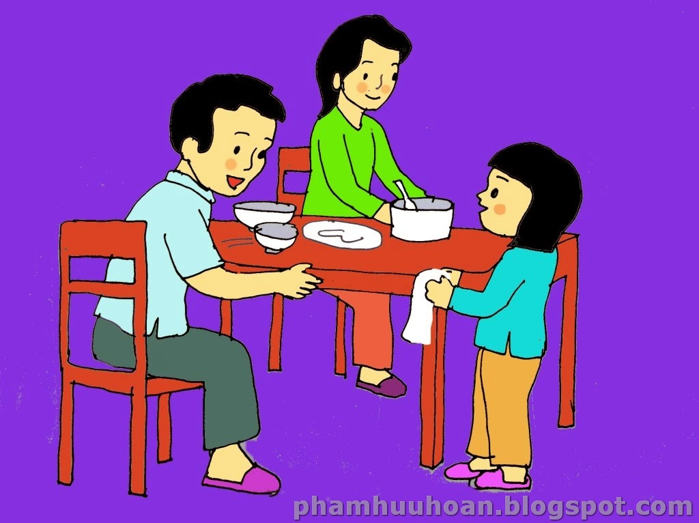

Slide 10
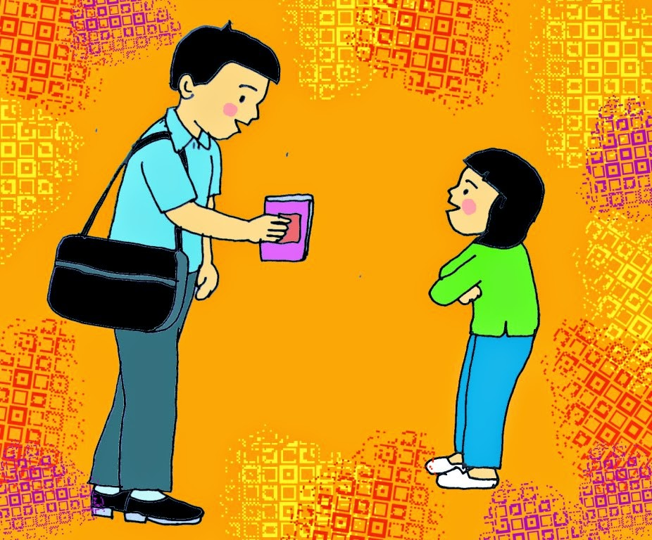

Slide 11
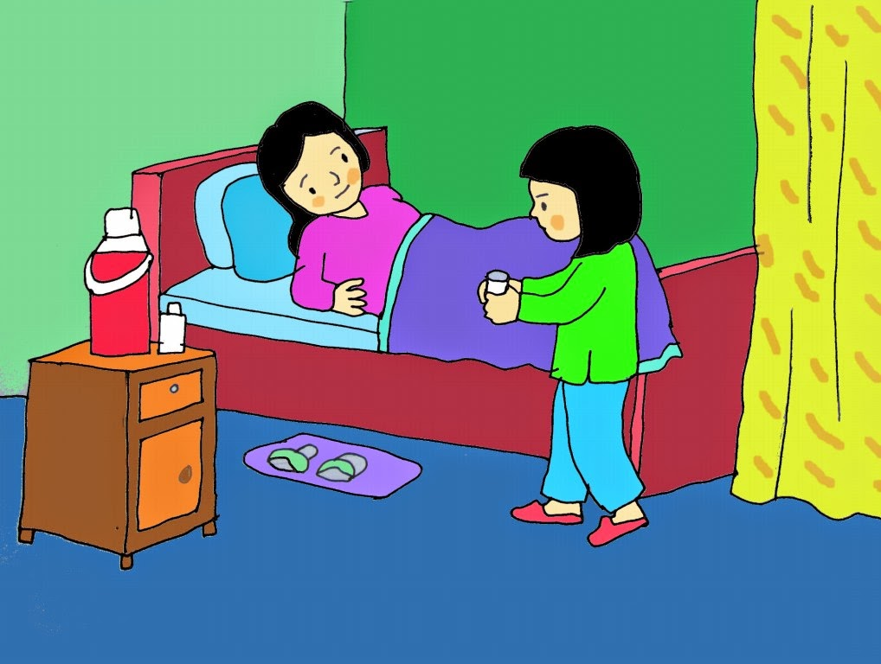

Slide 12
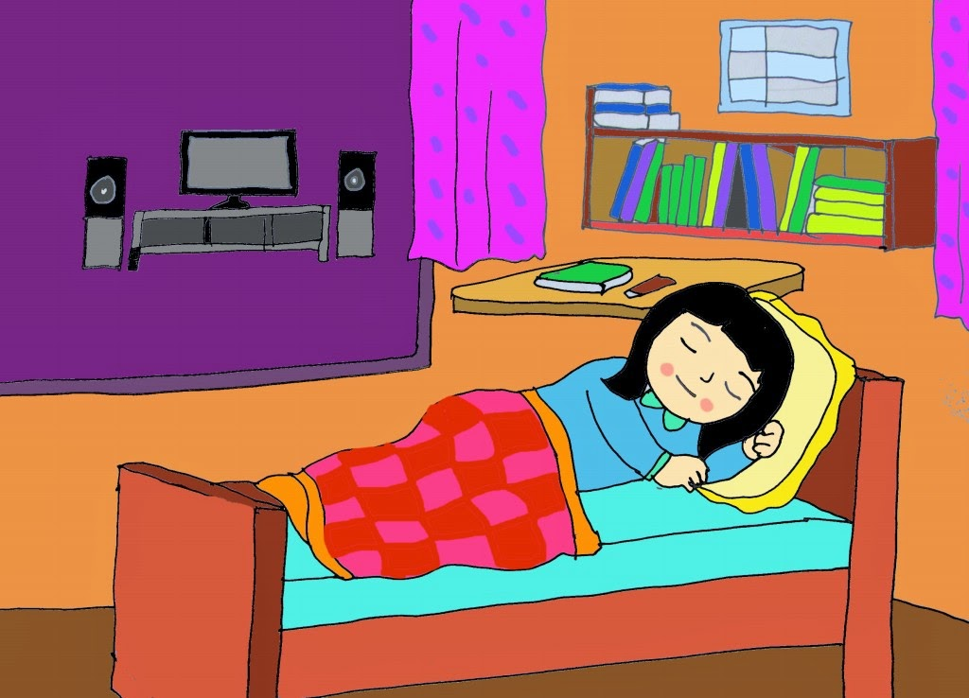

Slide 13

Chân thành cảm ơn các cô giáo
đã về dự giờ thăm lớp

